Slide 1
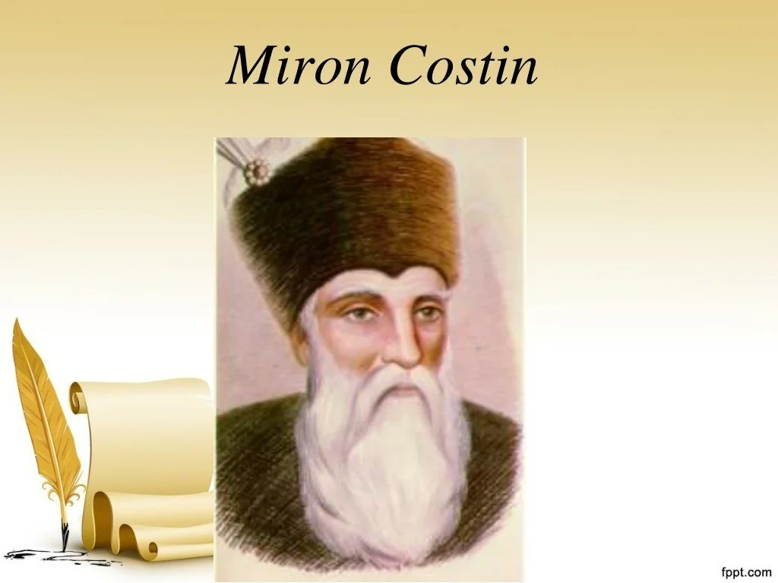

Slide 2

Cea mai pro”eminentá çí cea. mai expresivá figurá a culturií románeçti dín Moldova, dín sec. al XVII-lea, a fost Miron Costin. Cárturar distins, íeçít din çcoala umanístá a Poloniei, diplomat iscusít in medíul viciat de intrigí çi de
frámantári politice ale rec. al XVII-lea,
scríitor çi patriot, Miron Costin íntruchípeazá
,toate trásaturíle vieJii polítice çí culturale ale Moldoveí dín acea epocá.
fppt.com

Slide 3
Sfnïuió cronicarului Miron Costín de lángá Teatrul National
fppt.com

Slide 4
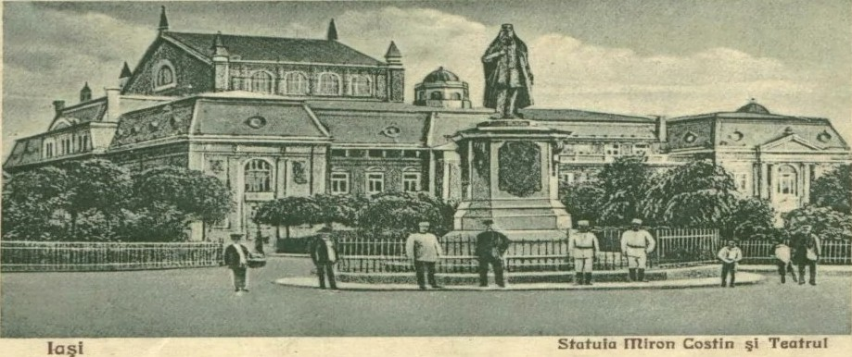
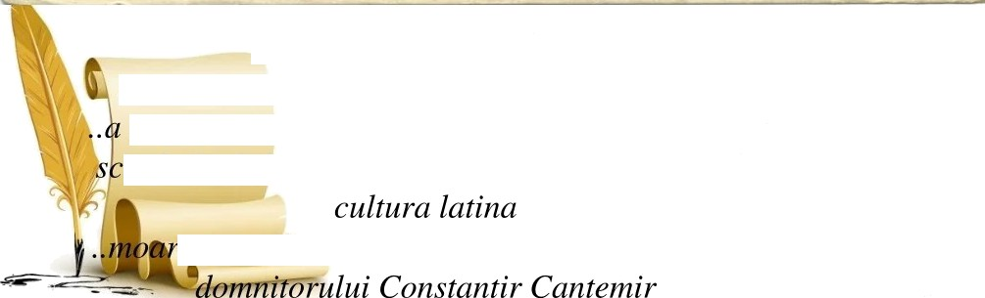
Miron Costîn(1633-1691)
..sa nascut intr-o familie de boieri moldoveni; avut parte de o educatie întelectuala, si-a facut sonia cunstruindu-si un fond solid de
v olent,fiind decapitat din ordinul
fppt.com

Slide 5

“Niciun alt scriitor roman din epoca veche n-a fost mai mult citat de-a lungul ultimelor doua secole pentru cuvintele sale memorabile decit Miron Costin. Biruit-au gindul a devenit o propozitie emblematica insusita de mai multe generatii de intelectuali consacrati ”(Elvira Sorohan-Cartea Cronicilor)
fppt.com

Slide 6
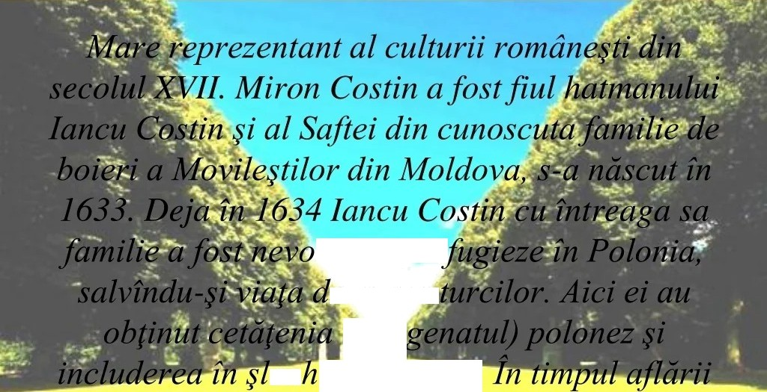
it sa se re e minia..
.( nd$
e:a tâ poloneza.
în Polonia, viitorul cronicar, iși face studiile,la colegi.ul iezuit din orașul B:ar.

Slide 7

A juns la maiuri,tate, hliron .Cos/in devine tin.o»r de o «ieastă cultură, un adevăratpolitoiog, posedînd în aceeaşi măsurâ limbile română, polonă, ucraineană, slavă veche și latină. Se intoarce in patrie abia la inceputul anilor '50, unde în scurta vreme urcă virtiginos pe scara unor înalte dregătorii boierești pină la cea de logofat, pe care a ocupat-o din 1d75 pîna la sfîrșitul anului 1683, cînd se retrage din activitatea de stat.
fppt.com

Slide 8
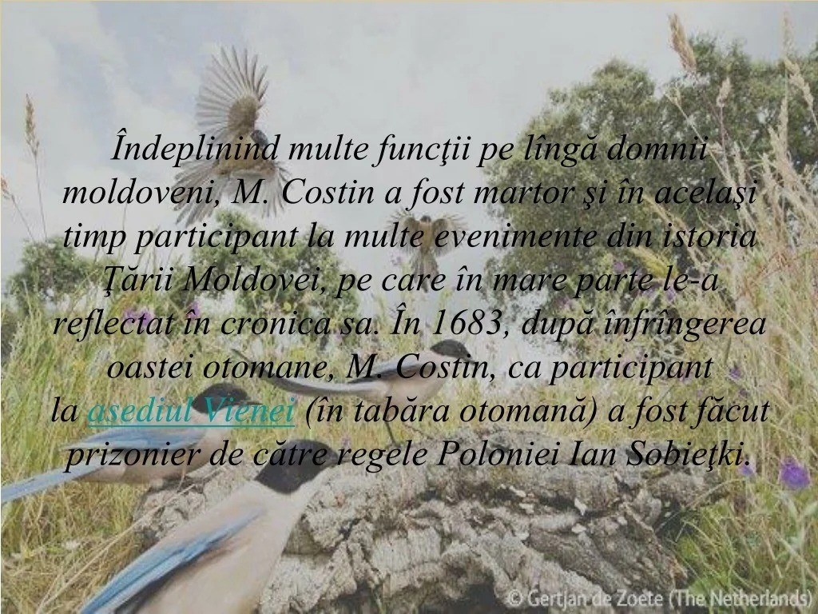

Slide 9
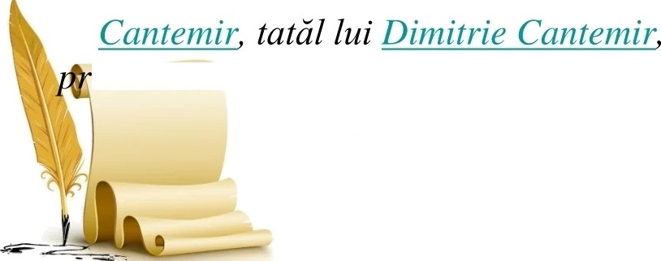
Care ínsá 1-a miluit, puníndu-i. la dispoziJie unul din castelele sale áe lingá oraçul Stryi, .unde cronícarul a des@çurat o actívítate cárturáreascá tímp de aproape doí ani. Dupá ce i s-a permis repatrierea, M. Costin nu a mai reuçit sá capete íncrederea domnuluí Con.vrnit/iit
care
intr-o ínvinuíre neíntemeiatá 1-a condamnat la
moarte in 1d91.
fppt.com

Slide 10
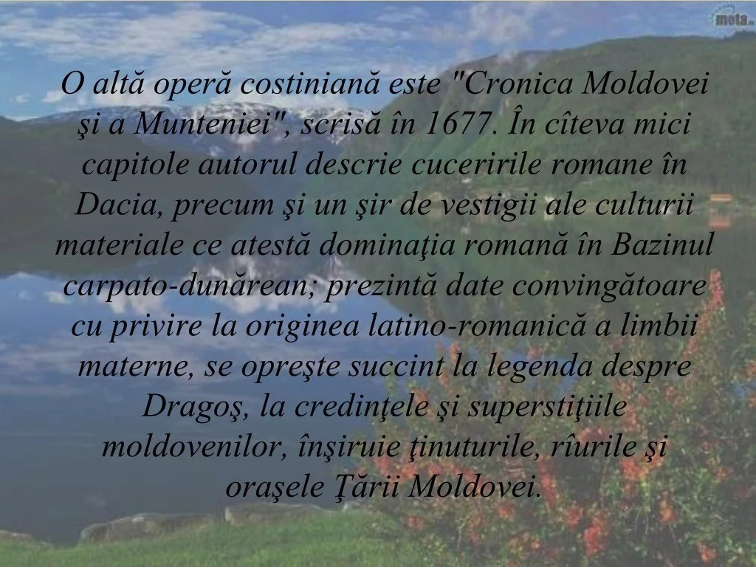

Slide 11
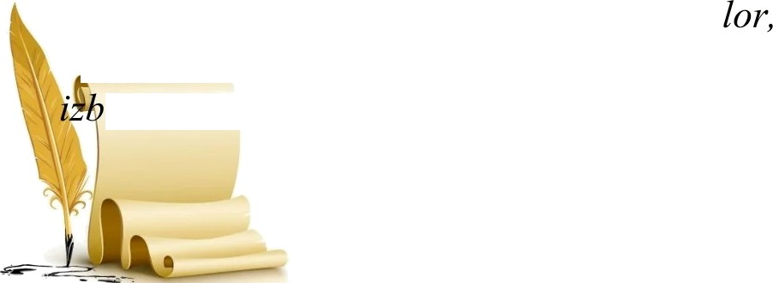
In timpul prizonieratului in Polonia, M. Cos”iin scrie “Poiema polonâ” in versuri (limba polonezá), in care prosláveçte originea romaná a poporului sáu, deplínge soarta grea a
contemporanilor sâí sub dominaJie turci
çxprímíndu-çi íncrederea cá vor fi in stare sá
índeascâ in lupta pentru libertate cu ajutorul
regelui polon.
fppt.com

Slide 12
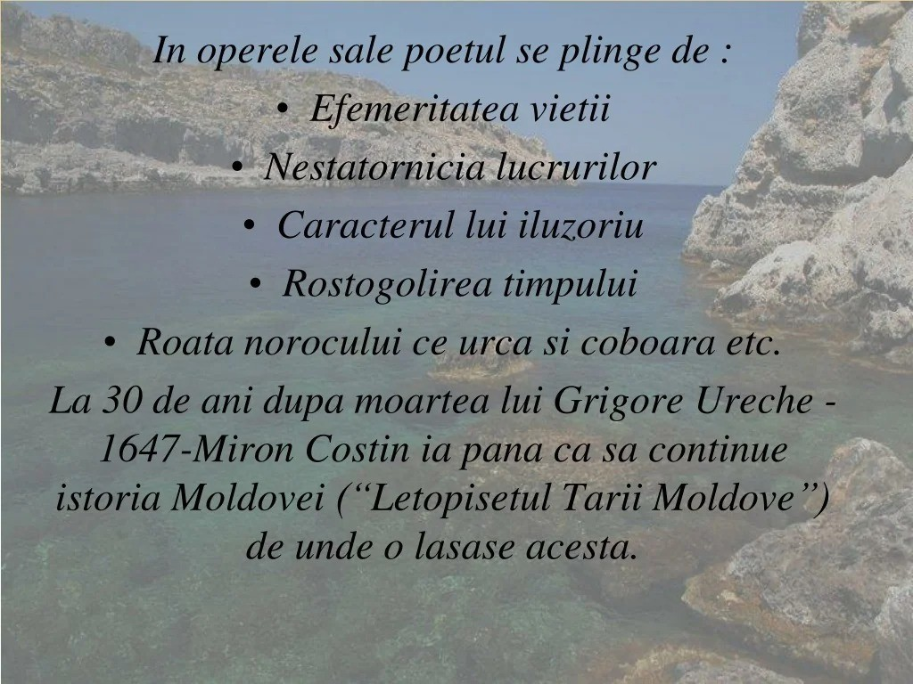

Slide 13

moldoveneasca,Miron Costin,pentru n da o .pilda rn se pot srrie versuri si in limba noastra ,alcatuieste poema “Viata lumii”.
Tema acestui mic poem filozofic este concluzia la care ajunge totdeauna sufietul omenesc, dupa ce coboara dupa culmea maturitatii catre amurgul yierii si simte apropiindu-se ,marea noapte, care ne invaluie .
torul pune poemul sau sub semnul credintei
-un motto in limba slavona din
pt:”Desertaciunea,desertaciunilor...si toate
sunt desarte .
fpptco

Slide 14
Motivele provenite din poezia greaca si latina (Fortuna labilis ,ubi sunt?)capata si ele
in cultura medievala si renascenăsta (Vanîtas
,vanitantum) sunt ilustrate in “Viata lumii”.

Slide 15

Poemul are intr-adevar afinitati si cu unele
accente din lirica epicuriana a lui Horatiu:
“Hei ,Pastume,Pastume,apriga fuga
Se spulbera anii si-n van etorice fuga,
Cnci ,nici batrinetii ce vine grozava , Nici mortii neinfrinte,n-aduce zabava”
fppt.com

Slide 16
El pune bazele unei idei valorificate de scriitorii
de mai tarziu precum poezia “Glossa” de M.
Eminescu („Nici incline a ei limbălRecea cumpăn-a gândiriiJÎnspre clipa ce se
ei se naște/Și o clipă ține poate; /Pentru rine o cunoaşte.7Toate-s vechi și noufi toate” ) si “Scrisoarea I” (Vezi pe-un rege ce-mpanzește globu-n planuri pe un veac,ICând la ziua cea de maine abia cuget-un sărac.../

Slide 17
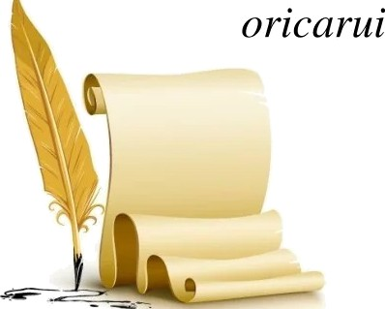
Deși tre.pte osebite le-au ieșit din urna sorții,?Deopotrivă-i stăpânește raza ta și geniul
morții;/La acelaşi șir de patimi deopotrivă fiind robi,IFie slabi, fie puternici, fie genii ori neghiobi!”) unde ideea autorului este aceea ca omul nu are un trai stabil, si ca soarta
om depinde de noroc.
fppt.com

Slide 18
asupra unei alte opere de largă rezonanță și
În ultimii ani de viațâ, Miron Costin a lucrat
moldovenilor, din ce țară au ieșit strămoşii lor“.
Opera contstă din 7 capitole, în care autorul vorbeşte despre Imperiul Roman, despre Dacia și cucerirea acesteia de către Traian, despre stramutarea populaJiei românești din Maramureș în Moldova, despre cetățile moldovene, despre imbrăcămintea, obiceiurile și datinile moldovenilor etc.

Slide 19

!Scopul ur.márit de.a«:/dr cons./fi.fu n .nr:/fifo oríginea nobilá romaná a poporului sáu, precum çí orígínea comuná latíná a tuturor románílor, comunítatea limbíi lor numitá límba románá, care de asemenea este de origine latiná. Drept argumente, Miron Costin aduce nu numai ízvoare scríse, ci çí mostre arheologíce, epígrafice, numismatice çi etnografice.
fppt.com

